Slide 1
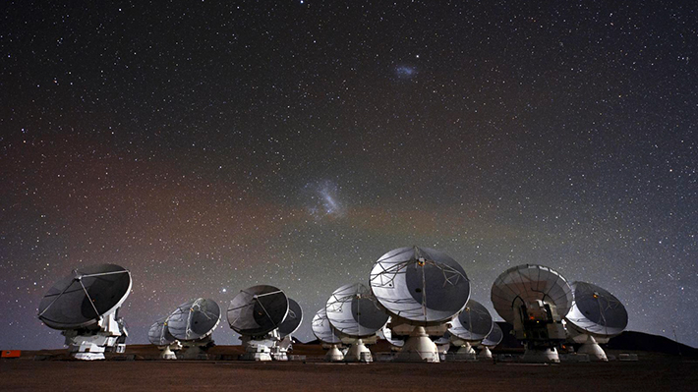
INSTRUMENTACIÓN ASTRONÓMICA

Slide 2
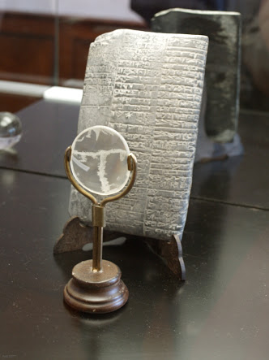
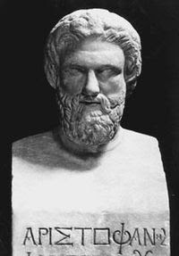
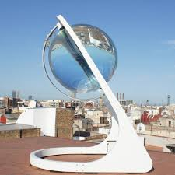
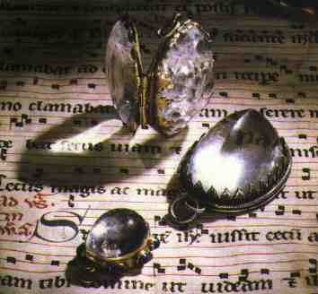
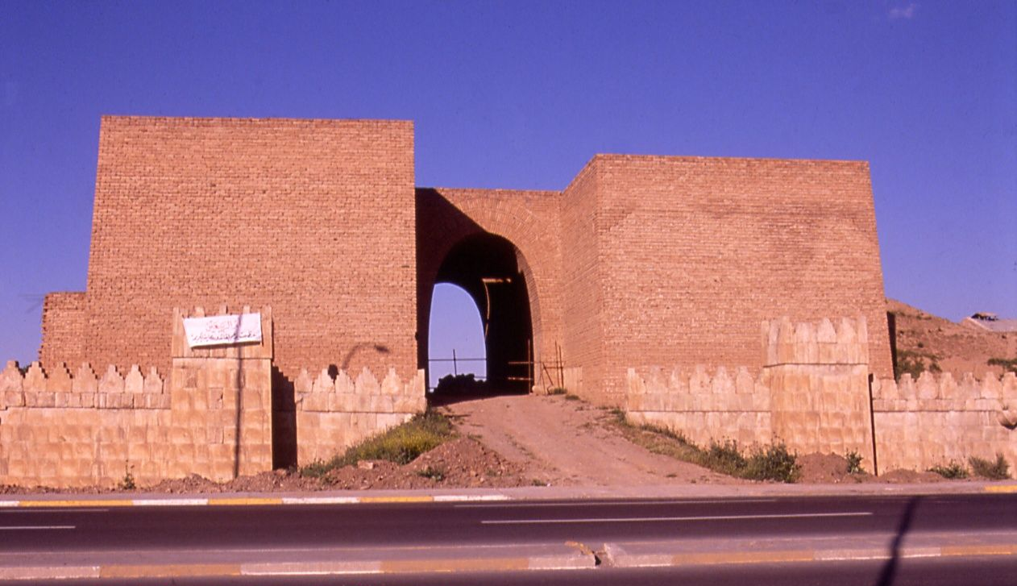
ALGO DE HISTORIA
Aristófanes
Piedras para leer
Nínive.
Nínive.

Slide 3
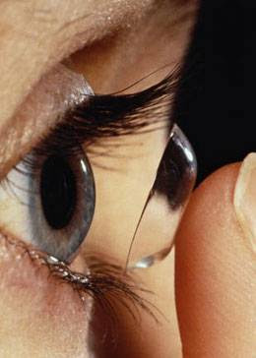
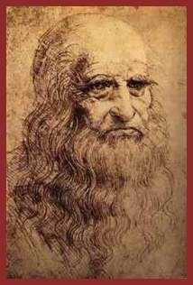
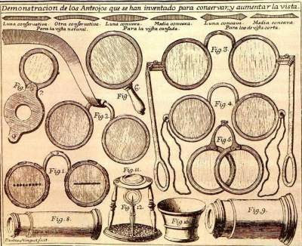
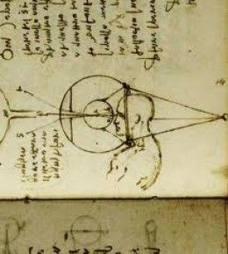
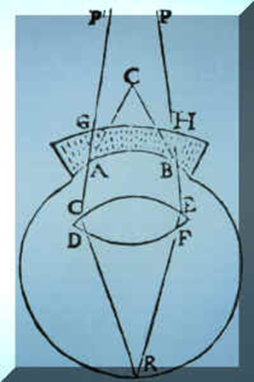
EN LA ÓPTICA
Leonardo Da Vinci
Alexandro della Spina o Salvino de Armati
Hidrodiascopio

Slide 4
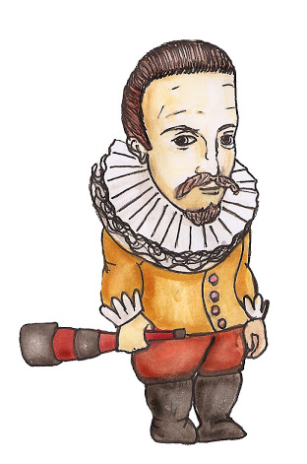
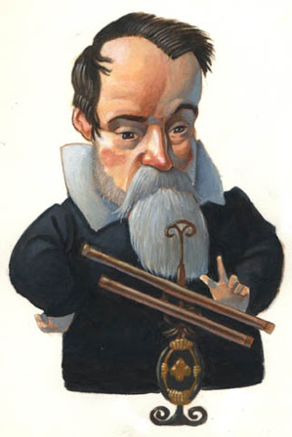
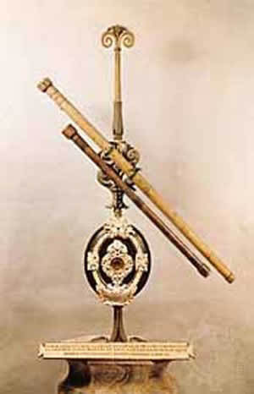
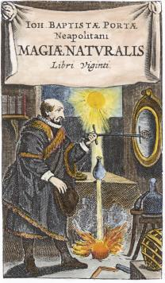
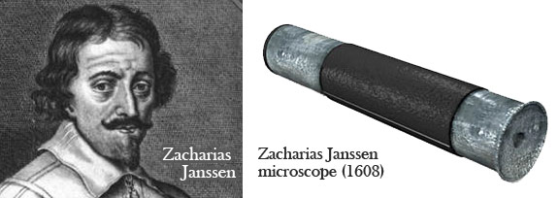
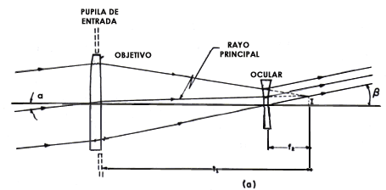
EL TELESCOPIO
Telescopio de 30 aumentos.
Museo ciudad de Florencia
GALILEO
Holandés
Hans Lippershey
Galileo Galilei
Giambattista della Porta 1589
De magiae naturalis

Slide 5
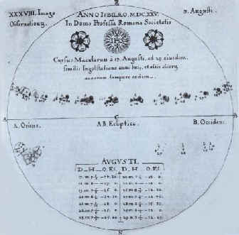
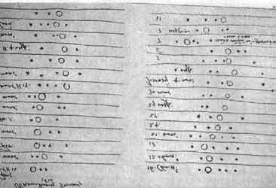
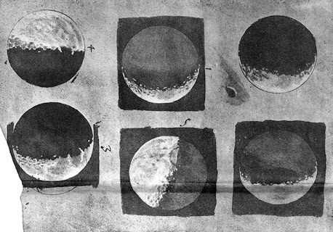
¿QUÉ VIÓ?

Slide 6
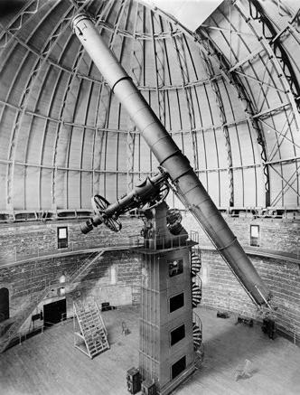
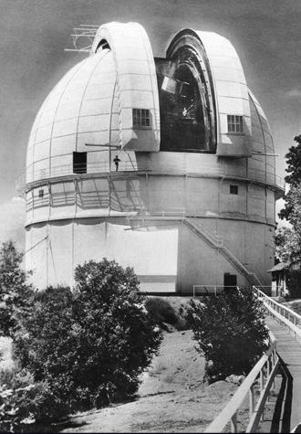
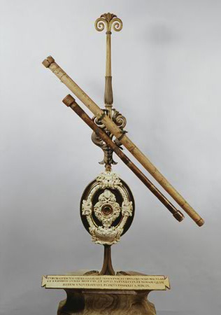
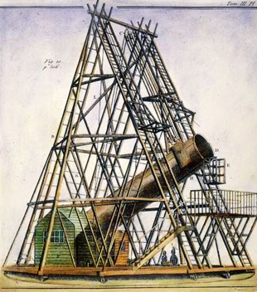
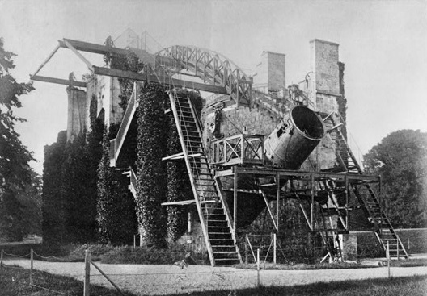
Antes

Slide 7
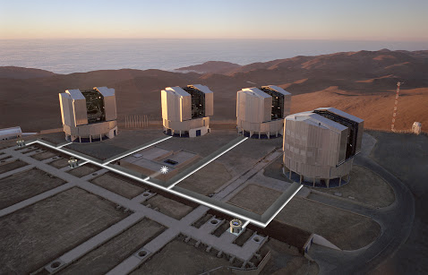
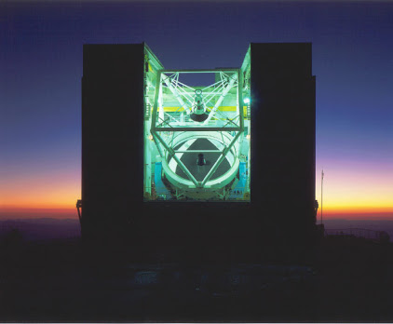
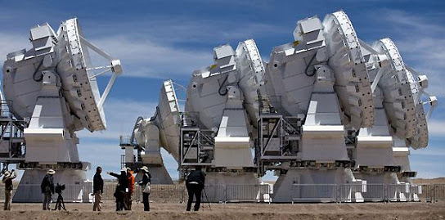
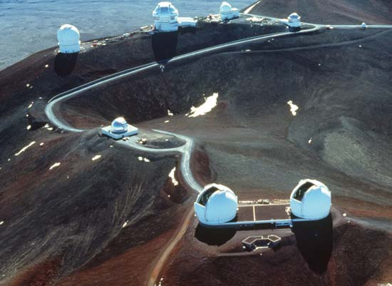
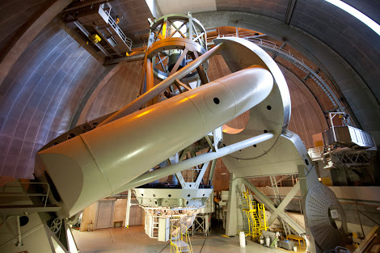
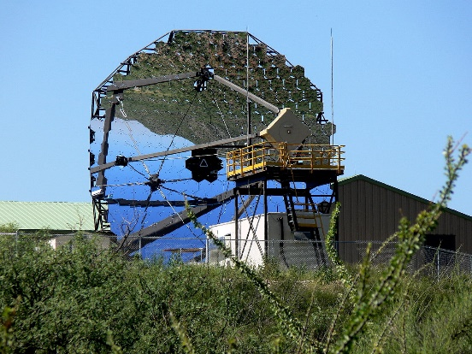
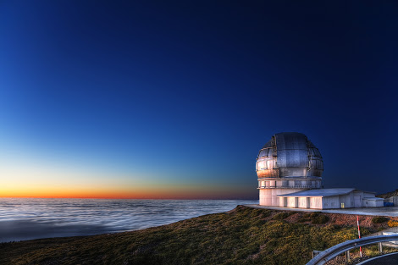
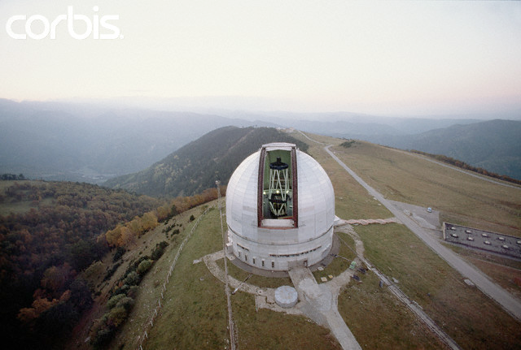
Ahora
VLT CHILE
MMT ARIZONA
ALMA CHILE
GTC (Canarias)
Fred Lawrence Whipple
ARIZONA
Observatorios de Mauna Kea
HAWAI
Monte Palomar; California
EE UU
Zelenchukskaya RUSIA

Slide 8
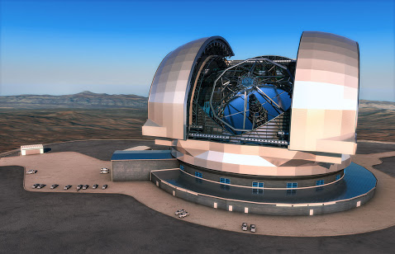
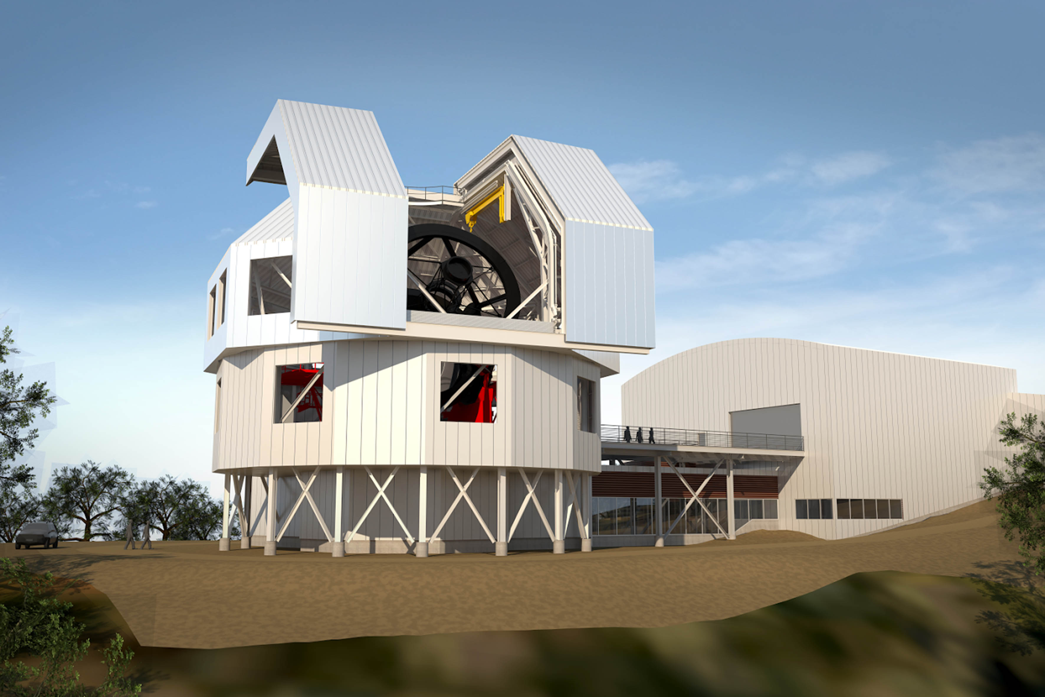
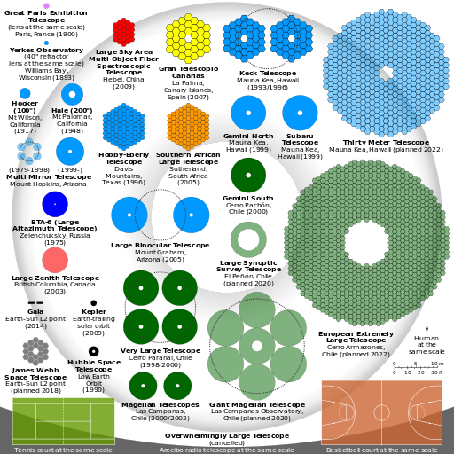
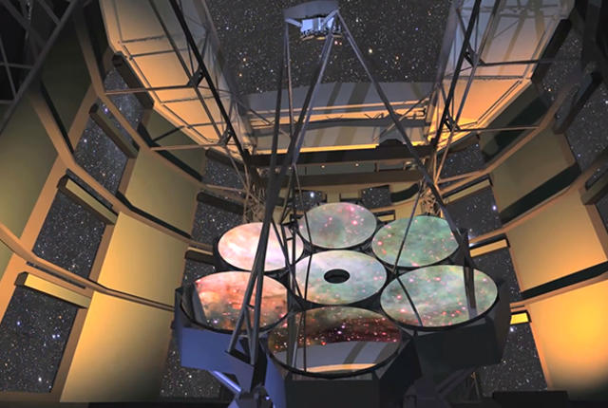
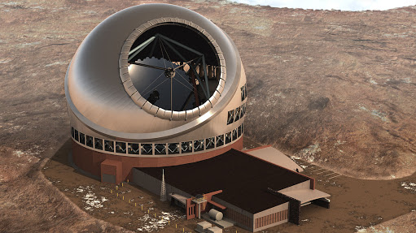
Proximamente
EELT (European Extremely Large Telescope)
CHILE
TSPM (Telescopio San Pedro Mártir)
MÉXICO
GTM (Giant Magellan Telescopes)
Las Campanas Observatory, CHILE
TMT (Thirty Meter Telescope)
HAWAII

Slide 9
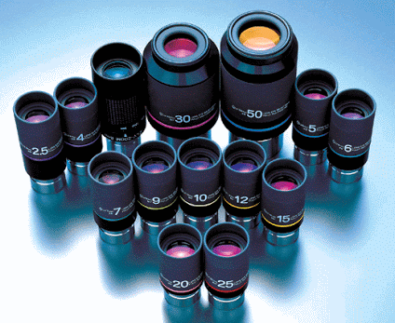
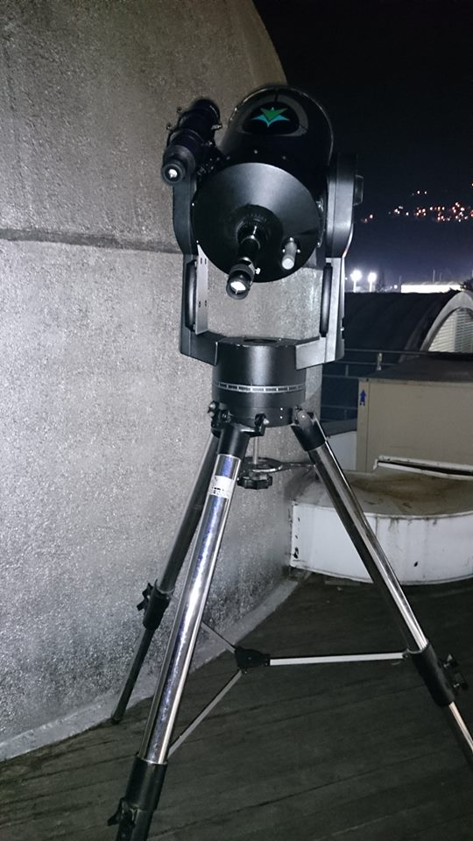
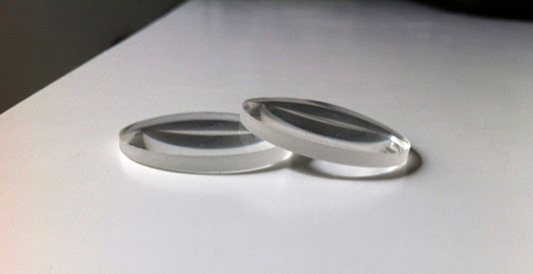
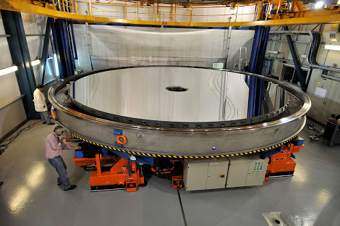
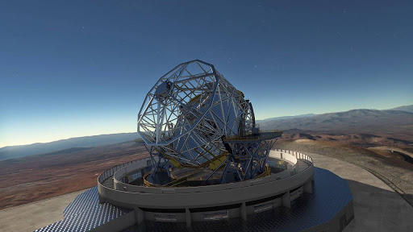
Tener en cuenta
Ocular
Telescopio
Lentes
Espejos
Objetivo

Slide 10
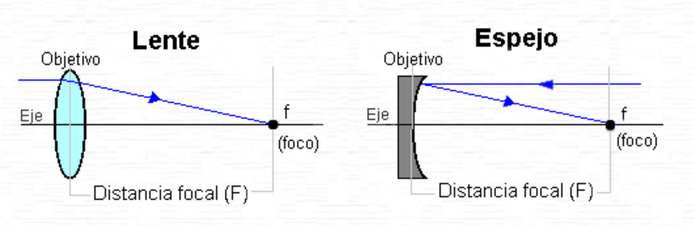
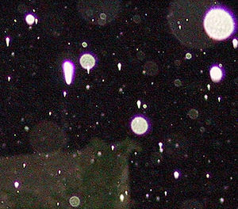
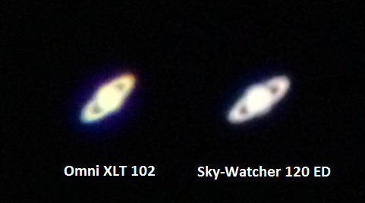
Apertura.
Tamaño del objetivo
Foco (f)
Distancia Focal
Aberración Óptica

Slide 11
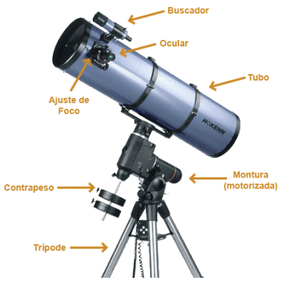
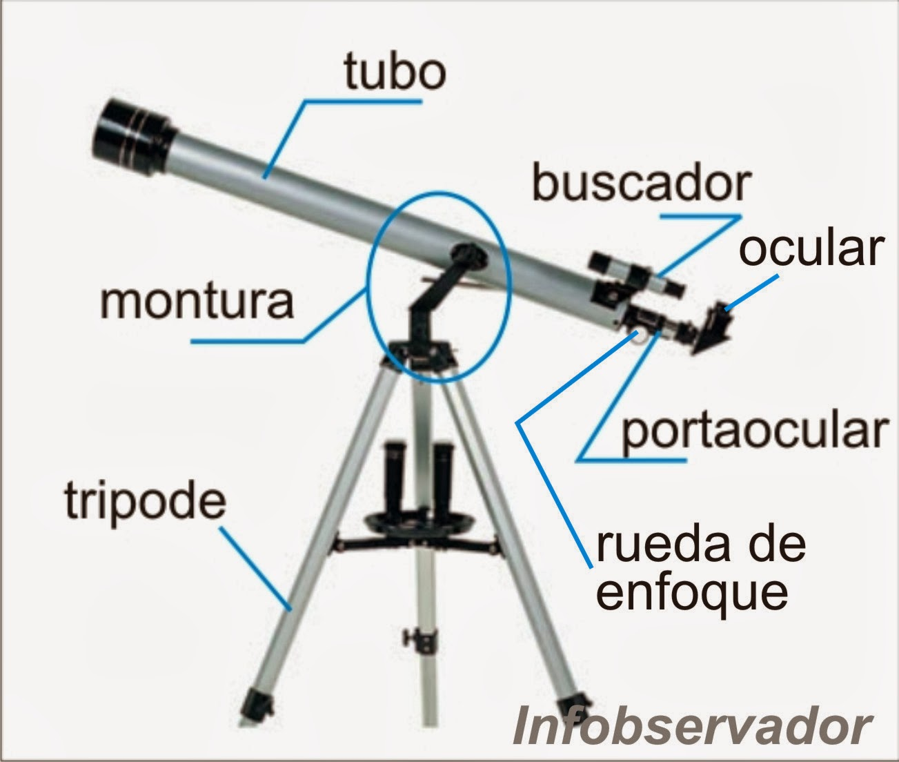
Partes del telescopio

Slide 12
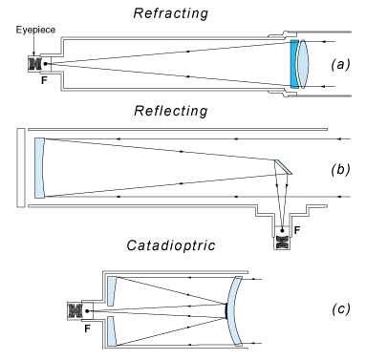
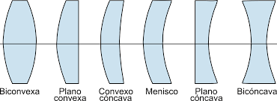



FUNCIONAMIENTO
Reflexión y Refracción.
Tipos de lentes
Curvatura
Tipos de espejos

Slide 13

REFRACTORES

Slide 14


Slide 15


VENTAJAS VS DESVENTAJAS
Buena respuesta térmica
No requieren alto mantenimiento
hay pérdidas adicionales de luz.
longitudes de onda cortas.
Las dimensiones

Slide 16

REFLECTORES

Slide 17



VENTAJAS VS DESVENTAJAS
calidad en la imagen
Mantenimiento
Economía
Resolución

Slide 18

¿Cuál es mejor?

Slide 19


MONTURA AZIMUTALES

Slide 20


MONTURAS ECUATORIALES

